Slide 1
A játék vége
Dr. Bátfai Norbert
esport
emberi tudat
mesterséges intelligencia
matematikai igazság

Slide 2
Tézisek
A számítógépes játékok képesek lesznek az emberi elme új donaldi értelemben vett architektúráját kialakítani.
Meghallunk majd egy új jaynesi hangot, amely a fajra szubjektív objektív valóság nyelvén szól hozzánk.
Ezt a hangot fogja „westworld-szerűen” hallani a mesterséges általános intelligencia (az „asimovi robotok”) is.

Slide 3
Az előadás pozícionálása
Arthur C. Clarke: „A gyermekkor vége” könyv
Aki már nem olvas, annak film: https://www.imdb.com/title/tt4146128/ (6.9) – nem ez ugrik be?, amikor beszippantja a mobil a gyereket…
Irodalom
Tudomány
Jaynes (1976) kétkamarás tudat elmélete
Aki már nem olvas, annak film: Westworld (s1e3), https://www.imdb.com/title/tt0475784 (8.8)
Donald (1991) kognitív evolúciós elmélete
…mivé változik az elménk?…

Slide 4
Apa és fia
„Miért csak nézed, miért nem játszol?” – kérdezi az apuka felpillantva a meccsből
„Miért csak nézed, miért nem játszol?” – kérdez vissza a gyerek fel sem pillantva a streamből
(emlékezetből idézve a TheVR csatorna egy adásának Twitch közösségi csevegéséből)
A szülő nem érti a szimmetriát, szerinte a kettő nem ugyanaz.
A gyerek szerint meg tök ugyanaz.
…változunk…

Slide 5
Jézus és John Lennon
Lennon: „Népszerűbbek vagyunk most, mint Jézus.” (Womack & Davis 2012).
Az előző fólia terminológiájában a keresztények „fociznak”, a rock&rollosok „streamelnek”.
…a szüleink is változtak…

Slide 6
Homérosz és Szolón
Homérosz egy „görög zombi”, a kifejezés kapcsán lásd Sleutels (2006).
Szolón meg egy közülünk.
Julian Jaynes kétkamarás tudat elmélete.
Meglepő módon IT alátámasztást kapott Jaynes elmélete, lásd Diuk, Fernández Slezak, Raskovsky, Sigman & Cecchi (2012) illetve előadásunk alapkérdésével is foglalkozik Sigman (2017): „A tudat múltja és jövője”.
Agamemnón
elméjében
Mennyi gabonát osszak szét a népnek?
Ossz szét 36 és fél zsákot!
Jobb agyféltekés kognitív megoldó
központ

Slide 7
Menjünk el a görögökhöz
Az aratás végén vagyunk
tavaly 10 zsákkal vetettünk, 500 zsákot arattunk, ami éppen elég volt, de most csak 450 zsák lett… Mennyit osszunk ki idén?
„Vess most 11 zsákot, így 439 zsákot oszthatsz szét a népnek, havonta 36 és fél zsákot” - hallom, s ezt felírom:
36 és fél zsák/hó

Slide 8
Írott nyelv
Jaynes szerint a kommunikációs protokoll a beszélt nyelv, az összeomlás oka az írás, Jaynes (1986).
A kémia könyvet a gimiben a kémia tanárom hangján hallottam, amikor magamban olvastam…
Miben katalizálta a kétkamarás tudat összeomlását az írás? Ha magamban olvasok, azt is úgy hallom, mint az isteneket… hoppá. Nem szólhat hozzám az istenem az én parancsomra, amikor csak felolvasom magamban ezt a feljegyzést
36 és fél zsák/hó

Slide 9
Nem dicsérni jöttem Gutenberget
Istenek vs. írás, i.e. 3000
Írás vs. TV (könyv vs. film), időben a berlini olimpia
TV vs. elektronikus játék, időben lásd a Pixel c. filmben, https://www.imdb.com/title/tt2120120/
Játszás vs. játék stream nézés? Időben lásd a TheVR sikerét, illetve 4. fólia.
Lehet a számítógépes játék olyan elementáris kognitív evolúciós ugrás előidézője, mint amilyen az írás volt a kétkamarás tudat összeomlásánál?
…átalakul az írás…

Slide 10
Elektronikus játék és esport
Merlin Donald kognitív evolúciós elmélete.
„az elme új architektúráját építjük meg, olyat, amely hatékonyabb reprezentációs eszközökkel rendelkezik, és képes saját magát megérteni” (Donald, 2001, 328)
Wagner (2006) definíciója szerint „az esport olyan sporttevékenység, amelyben a mentális és fizikai képességeket IKT eszközök használatával fejlesztik”.
Sport, nem sport? Pénz vagy társadalmi kérdés?
A donaldi külső memória használat alapján meghaladja: (később lesz erről egy linkelt feljegyzés)
teoretikus kultúra
esport
mitikus kultúra
zene
vallás
mimetikus kultúra
sport
epizodikus kultúra

Slide 11
A számítógépes játék
Streamelni a játékot teoretikus tevékenység, nézni (pl. Twitch-en, közösségi csevegés stb. mellett) mitikus, ez a TheVR sikerének háttere?
Szerezni „írni” a zenét teoretikus tevékenység, hallgatni mitikus-mimetikus, ez volt a Beatles sikerének háttere? (l. 5. fólia)
Napjaink játékai ebben az értelmezésben (bár az elektronikus játékokat a teoretikus kultúra szintjére pozícionáltuk, de) intuitíven a CS:GO a boksz, a LoL a foci, a HS a sakk? Hogy fognak fejlődni a játékok?

Slide 12
A számítógépes játék
A számítógépes játék a szellemi táplálékok legkifinomultabb formája, lásd Bátfai (2018).
A donaldi külső memória használata tekintetében az elektronikus játék (esport) közelebb van a programozáshoz, mint a sporthoz (https://arato.inf.unideb.hu/batfai.norbert/esport/SportProgEsport.pdf).
Daphne Bavelier: nem a gyerekek játszanak, nem rontja a látást, jót tesz („edz”) számos kognitív folyamatnak: https://youtu.be/FktsFcooIG8.
Játékok a mesterséges intelligencia kutatás sodorvonalában.

Slide 13
Program írás
Beszélni a programozásról mitikus tevékenység, művelni teoretikus.
A programozás nem a megszokott beszélt nyelven történik, hanem egy „univerzális” mesterséges nyelven, eddig minden más mesterséges nyelvi kezdeményezés kifulladt, lásd Chaitin (2004). Ilyen értelemben a programozás egy univerzális nyelven történő írás.
A programozók Szent Grálja a mesterséges intelligencia.

Slide 14
Mesterséges intelligencia, évszakok
MI tél: a teoretikus szinten létrejött és üzemelő gépek megtanulnak működni az epizodikus kultúra szintjén, lásd Bátfai (2019).
MI áttörések: ATARI-s játékok, GO, Starcraft II., szinte minden ilyen DeepMind eredmény egy Nature cikk, lásd pl. Mnih et al. (2015), Silver et al. (2016), Silver et al. (2017), Vinyals et al. (2019). – Nem kérdés, hogy célfeladatokban meghaladják az embert.

Slide 15
Mesterséges általános intelligencia (AGI)
Definíció, lásd Legg & Hutter (2007)
Google, DeepMindLab Quake III Arena
Microsoft, Minecraft-MALMÖ
Facebook, OpenAI stb.… lásd Hernandez-Orallo (2017)
…volt vagy aktuális nagy játék címek…

Slide 16
Introspektív játékok
Tendencia: a játékos figyelése, https://spectrum.ieee.org/the-institute/ieee-member-news/future-video-games-could-react-to-players-emotions
Olyan játék kell, ami nemcsak, hogy figyeli a játékost, hanem tered ad az introspektív önvizsgálatnak és ennek a megfigyelésének…
Olyan játék kell, aminek a célja egy családi AGI építése… egy mesterséges homunkulusz kialakítása, Bátfai (2019a).

Slide 17
Mesterséges nyelv – Leinbiz álma
A természetes nyelv a teoretikus kultúrában elégtelen (lásd két ellenkező tábor politikusainak párbeszédét, vagy a hazug antinómiáját), „Az esport kultúra, avagy a magyar lehet-e a mesterséges intelligencia nyelve?”: https://bhaxor.blog.hu/2019/07/31/lehet-e_a_magyar_a_mesterseges_intelligencia_nyelve
Kell egy mesterséges… melynek alapja a modern matematikai logika, Bátfai (2019).

Slide 18
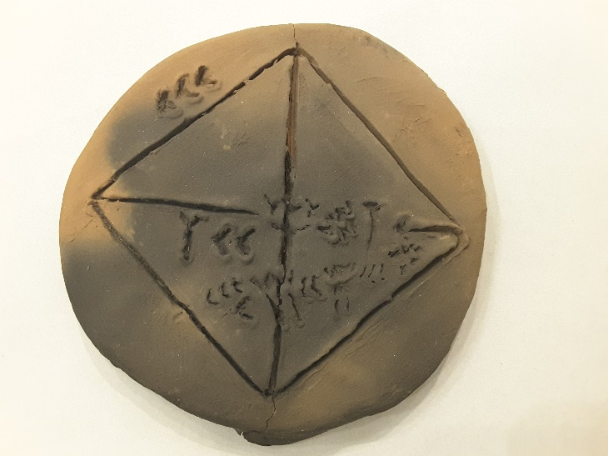
Az új belső hang
Be tudtuk bizonyítani, hogy $\sqrt{2}$ nem racionális…ezt már nem a jaynesi istenek mondták, hanem a tudomány hangját Hippaszosz már meg tuda hallani i.e. 600 körül…, de ma is csak a népesség kis százaléka „hallja” (érti, tudja bizonyítani) a $\sqrt{2}$ irracionalítását.
Családi móka: YBC 7289, https://youtu.be/0uz_ySREAug, ahol a kisfiam értelmezi, hogy a babiloniak már használták a Pitagorász tételt, de a görögök tudták bebizonyítani.
…a tudomány nyelve…

Slide 19
Esport nyelv – Paszigráfia Rapszódia (PaRa)
…a mesterséges homunkulusz nyelve…

Slide 20
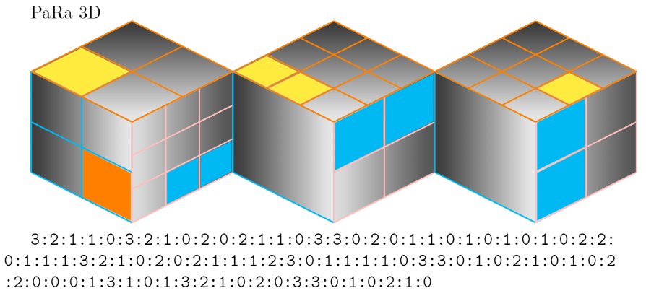
Paszigráfia Rapszódia, mi a B terv? Robotautó.
A killer alkalmazások természete.
Egy szűkebb világ formalizása: a robotautóké.
Vagy el fogja fogadni a világ, hogy „görög zombik” (ebben az értelemben mai nevükön „black box AI”-k) ülnek a volán mögött? A kifejezés tekintetében lásd (Castelvecchi 2016).

Slide 21
Összefoglalás
A számítógépes játékok képesek lesznek az emberi elme új donaldi értelemben vett architektúráját kialakítani. Nemcsak „játszik” a gyerek, hanem készül a külső memória intenzívebb használatára, egy matematikai logikai alapú mesterséges nyelv használatára. A reguláris oktatásnak az erre a célra készülő alapozó játékokra kell felhangolódnia. „Ne menjen a tanulás a (szervezett) játék rovására!” „Ne vegyük el a gyerek mobilját, mert az a donaldi külső memória interfésze!”

Slide 22
Összefoglalás
Meghallunk majd egy új jaynesi hangot, amely a fajra szubjektív objektív valóság nyelvén szól hozzánk. A tudósok eddig „mindig is” hallották, ez általánossá fog válni. Ezt éppen az ilyen (erre hivatott) játékok tudják majd biztosítani.
Ezt a hangot fogja „westworld-szerűen” hallani a mesterséges általános intelligencia (az „asimovi robotok”) is. Az AGI aszisztens lesz az interfész a fejlesztendő mesterséges nyelvhez.

Slide 23
Összefoglalás
Az esport kultúrától azt várom, hogy képes lesz a gépekben (AGI tengely) létrehozni azt, amit a teoretikus kultúra képes volt az ember tengelyen.
SMNIST programok
OFS
AGI
Magzati fejlődés
Újszülött
Bölcsi
Suli
Főiskola
ember
Epizodikus kultúra
Mimetikus kultúra
Mitikus kultúra
Elméleti kultúra
Esport kultúra
?
1936, Turing, szg.
ie. 300.000.000
ie.1.500.000
ie.1.000 kétkamarás összeomlás
i.e. 5000 írás
Jaynes (1986), Bátfai et al. (2019)
ie.25.000 farkascsont
ie. 40.000 eszközhasználat
ie.400.000

Slide 24
Irodalomjegyzék
Bátfai N. (2018) A játékok és a mesterséges intelligencia mint a kultúra jövője–egy kísérlet a szubjektivitás elméletének kialakítására. INFORMÁCIÓS TÁRSADALOM: TÁRSADALOMTUDOMÁNYI FOLYÓIRAT 18 (2), 28-40
Bátfai, N., Papp, D., Bogacsovics, G., Szabó, M., Simkó, V.S., Bersenszki, M., Szabo, G., Kovács, L., Kovács, F., & Varga, E.S. (2019) On the notion of number in humans and machines. ArXiv, abs/1906.12213, https://arxiv.org/abs/1906.12213
Bátfai N. (2019a) Esport kultúra: a mesterséges intelligencia kognitív evolúciós értelmezése, nem publikált kézirat, https://gitlab.com/nbatfai/pasigraphy-rhapsody/blob/master/para/docs/hungarian_mitel.pdf
Bátfai N. (2019b) Az esport kultúra nyelve, https://gitlab.com/nbatfai/pasigraphy-rhapsody/blob/master/para/docs/para_prog_guide.pdf
Bátfai N. (2019c) Szükségük lesz-e robotpszichológusra a robotautóknak? (készülő kézirat)
Bátfai N. (2019d) Matematikai filológia (készülő kézirat)
Chaitin, G. J. (2004) Meta Math! The Quest for Omega. https://arxiv.org/abs/math/0404335
Castelvecchi, D. (2016). Can we open the black box of AI? Nature, 538, 20-23. doi:10.1038/538020a
Donald, M. (1991). Origins of the Modern Mind: Three Stages in the Evolution of Culture and Cognition. Harvard University Press.
Diuk, Carlos & Fernández Slezak, Diego & Raskovsky, I & Sigman, M & Cecchi, Guillermo. (2012). A quantitative philology of introspection. Frontiers in integrative neuroscience. 6. 80. 10.3389/fnint.2012.00080.
Hernandez-Orallo, J., Baroni, M., Bieger, J., Chmait, N., L. Dowe, D., Hofmann, K., ...Thórisson, K. (2017). A new ai evaluation cosmos: Ready to play the game? AI Magazine, 38, 66. doi:10.1609/aimag.v38i3.2748
Jaynes J. (1986) Consciousness and the voices of the mind. Canadian Psychology;27:128-139
Jaynes, J. (1976). The origin of consciousness in the breakdown of the bicameral mind. Boston: Houghton Mifflin.
Legg, S., Hutter, M. (2007) A Collection of Definitions of Intelligence. https://arxiv.org/abs/0706.3639
Mnih, V., Kavukcuoglu, K., Silver, D., Rusu, A. A., Veness, J., Bellemare, M. G., ... Hassabis, D. (2015). Human-level control through deep reinforcement learning. Nature, 518(7540), 529-533. doi:10.1038/nature14236
Sigman, M. (2017) The secret life of the mind: how your brain thinks, feels, and decides Little, Brown and Company, New York.
Silver, D., Schrittwieser, J., Simonyan, K. et al. Mastering the game of Go without human knowledge. Nature 550, 354–359 (2017) doi:10.1038/nature24270
Silver, D., Huang, A., Maddison, C. et al. Mastering the game of Go with deep neural networks and tree search. Nature 529, 484–489 (2016) doi:10.1038/nature16961
Sleutels, J. (2006). Greek zombies. Philosophical Psychology, 19 (2):177-197.
Vinyals, O., Babuschkin, I., Czarnecki, W.M. et al. Grandmaster level in StarCraft II using multi-agent reinforcement learning. Nature 575, 350–354 (2019) doi:10.1038/s41586-019-1724-z
Wagner, M. (2006). On the Scientific Relevance of eSports. 437-442.

Slide 25
A játék vége Dr. Bátfai Norbert batfai.norbert@inf.unideb.hu DE, Informatikai Kar, IT Tanszék Clash of Clans: https://www.clashofstats.com/players/norbertbatfai-929R0LGVU/profile Clash Royale: https://royaleapi.com/player/9YY0QQQCQ League of Legends EUNE: https://www.leagueofgraphs.com/hu/summoner/eune/NorbiEntropy League of Legends NA: https://www.leagueofgraphs.com/summoner/na/EntropyNorbi GitHub: https://github.com/nbatfai GitLab: https://gitlab.com/nbatfai Magyar Robotpszichológiai Társulat https://www.facebook.com/groups/robopsy/

